Slide 1
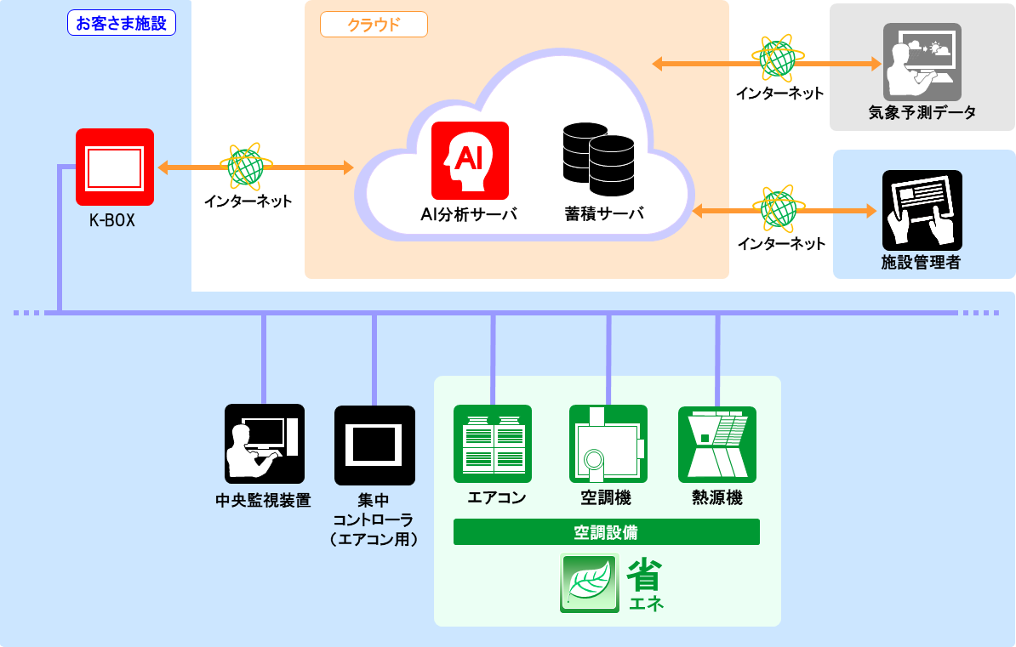

おおさかカーボンニュートラルビジネスネットワーク会員企業
省エネ
ルギー
EMS-AI：AIを活用した
エネルギー・マネジメント・サービス
会社名
株式会社きんでん
本社・大阪の拠点
大阪市
会社
紹介
きんでんは、総合設備エンジニアリング企業として培った高い技術力を基盤に、脱炭素社会の実現に向けたソリューションを提供、高効率機器導入やエネマネサービス構築など、設計・施工・保守を一貫して対応、省エネ・CO₂削減をトータルにサポートします。
技術
詳細
©Expo 2025
お客さま施設に設置する「K-BOX」が空調設備の運転データや温湿度などの環境データを収集、それらをクラウド上のAIが学習することにより空調設備の運転を最適化、約20％の省エネを実現します。2025年大阪・関西万博の 国内外11施設で実施した実証実験により、その省エネ効果を検証し、有用性を明らかにしました。
期待する技術の活用方法・連携先
問い合わせ先
AIによる省エネ制御は、エネルギー消費量削減だけでなく、CO2排出量削減による「環境価値創出」、設備管理の省力化による「働き方改革」も実現します。
大阪府商工労働部成長産業振興室
産業創造課グリーンビジネスG
〒559-0855
大阪市住之江区南港北1-14-16
大阪府咲洲庁舎25階
TEL：06-6210-9484
メールアドレス：green@gbox.pref.osaka.lg.jp
令和８年４月７日時点

